Slide 1
Projeto revista
Orientações gerais
Formação dos grupos
Análise da estrutura de uma revista
Definição da temática
Estrutura da revista
Seção: jogo da imitação
Entrevista

Slide 2
1. Orientações gerais
A avaliação 1 (10,0) da disciplina será referente à elaboração de uma revista temática.
A revista PODERÁ ser elaborada em grupos de, NO MÁXIMO, QUATRO INTEGRANTES.
Durante as aulas de Língua Portuguesa, será proposta a escrita de diferentes gêneros. TODOS/TODAS as integrantes do grupo deverão produzir os textos. Posteriormente, será escolhido um texto por grupo para que seja revisado e publicado.
A professora registrará a escrita individual. Para cada texto não produzido, o/a aluno/a perderá 10% da nota final da revista.
Sugere-se a divisão das tarefas de editor(a), editor(a) gráfica, revisor(a).

Slide 3
Revistas no brasil: história
Imagens da revista Jornal da Família - década de 1860
https://www.youtube.com/watch?v=ptkfqbl9Oec

Slide 4
PARA COMEÇAR...
O “gênero” revista
As revistas, publicações semanais ou de periodicidade maior, surgiram para atender à demanda de um público que buscava, sobretudo, entretenimento e educação. As primeiras revistas de variedades, denominadas magazines, reuniam textos de assuntos variados, escritos em linguagem leve e agradável, com muitas ilustrações.
Com o advento de outros veículos de comunicação e a ampliação da população alfabetizada, o tratamento da informação nos jornais e revistas impressos foi se modificando. As revistas multiplicaram-se, segmentando-se cada vez mais por público e tema.

Slide 5
PARA COMEÇAR...
Além de se distinguirem dos jornais quanto ao formato, à periodicidade, à qualidade do papel e do projeto gráfico, as revistas tendem a se especializar por gênero (revistas femininas, masculinas, gays), faixa etária (revistas para crianças, para adolescentes, para o público adulto em geral) e temas (saúde, esporte, negócios, etc.), ou até combinando algumas dessas variáveis. Há uma grande diversidade de estilos entre as publicações, que procuram criar uma identidade que favoreça a aproximação entre o veículo e seus leitores, despertando neles o sentimento de pertencer a um certo grupo.

Slide 6
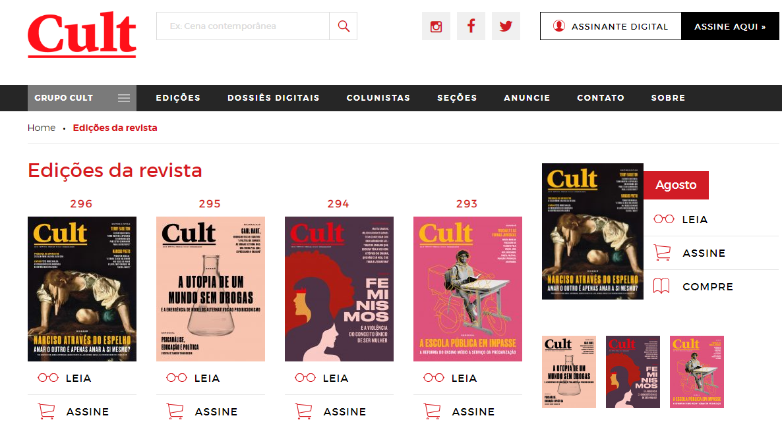
A revista de cultura mais longeva do brasil

Slide 7
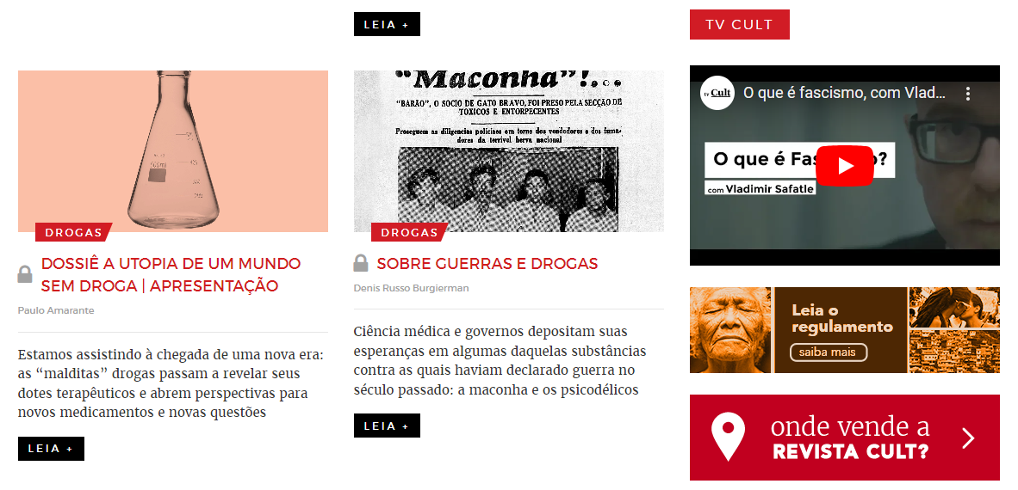
Quais as diferenças entre a revista impressa e a digital?

Slide 8
PARA COMEÇAR...
Quais gêneros iremos produzir?
Quais gêneros textuais compõem a revista?

Slide 9
ATIVIDADE
Na biblioteca, cada grupo escolherá uma revista e analisará os seguintes aspectos.
Capa: qual é a temática central da revista? Ela indica o público-alvo? Há destaque a algum elemento ou texto?

Slide 10
ATIVIDADE
Sumário: quais são as seções que compõem a revista? Qual é a média de textos por seção? Qual é o texto ou a seção de maior destaque?

Slide 11
ATIVIDADE
3) CORPO DA REVISTA: quais gêneros textuais estão presentes?
4) PROJETO GRÁFICO: qual é a contribuição dos elementos gráficos (cores e tamanhos de letras, fotografias, imagens, infográficos etc.)?
- Com base nos aspectos acima, escreva dois ou três parágrafos analisando a revista escolhida.

Slide 12
ESTRUTURA GERAL DA REVISTA
ELEMENTOS PRÉ-TEXTUAIS
CAPA
SUMÁRIO
EQUIPE EDITORIAL

Slide 13
ESTRUTURA GERAL DA REVISTA
ELEMENTOS TEXTUAIS – elaborados pelos (as) alunos (as)
Desafio do jogo da imitação
Entrevista
Editorial
Carta do leitor
Notícias
Meme ou texto visual
Dois textos livres por componente

Slide 14
ESTRUTURA GERAL DA REVISTA
ELEMENTOS TEXTUAIS – compilados de outras revistas
Reportagem central
Textos de entretenimento
Artigo de divulgação científica
Textos livres

Slide 15
Seção desafio!!!
Cada grupo escolherá uma temática de seu interesse, entretanto, todas as revistas conterão uma seção relacionada ao JOGO DA IMITAÇÃO. O propósito da seção é propor desafios relativos à diferenciação entre o ser humano e a inteligência artificial.

Slide 16
Seção desafio!!!
Ex.1: em uma revista sobre a escritora Clarice Lispector, propor que o leitor identifique quais trechos foram escritos por ela e quais foram escritos por IA.
Ex.2: em uma revista sobre automóveis, fazer perguntas à IA e copiar as respostas. Depois, fazer as perguntas a pessoas e anotar as respostas.
Ex.3: em uma revista sobre tecnologia, fazer perguntas à IA e copiar as respostas. Depois, entrevistar um especialista da área para verificar a adequação das respostas.
Ex. 4: em uma revista sobre games, propor desafios/ enigmas sobre o universo gammer. Pedir à IA que os resolva e também às pessoas. Avaliar qual é mais criativa/ adequada.

Slide 17
Nome da seção: jogo da imitação
Exemplo
Introdução à seção: breve explicação do que ela apresenta
No longa-metragem “O Jogo da imitação” (2014), o matemático Alan Turing (Benedict Cumberbatch) desafia um delegado que o interroga ao jogo da imitação. Ele consiste em realizar uma pergunta e analisar uma resposta, identificando se ela foi elaborada por uma máquina ou um ser humano.
A REVISTA CLARICE desafia você, leitor literato, a identificar se os trechos que seguem foram escritos pela autora, nascida na Ucrânia, ou são uma imitação da inteligência artificial.
Trechos...

Slide 18
ENTREVISTA
Para começar....
Quais perguntas vocês faria aos seguintes entrevistados?

Slide 19
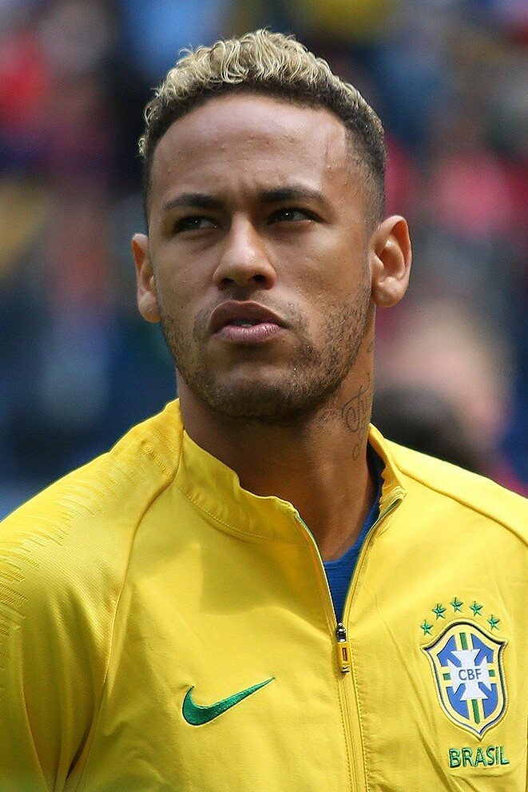
ENTREVISTA

Slide 20
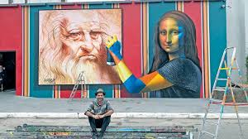
ENTREVISTA

Slide 21
ENTREVISTA – aspectos importantes
1 – Prepare-se:
Pesquise sobre a pessoa a ser entrevistada. Reflita sobre quais questões o público da revista se interessará.
2 – Elabore um roteiro:
As questões serão um guia, embora você deva se manter aberto(a) à conversa e aos tópicos que poderão surgir naturalmente.
3 – Organize seu equipamento:
Leve consigo todo o equipamento necessário para registro das respostas.

Slide 22
ENTREVISTA – aspectos importantes
4 – Seja cordial e respeitoso(a). Peça autorização para coletar as respostas e imagens do(a) entrevistado(a).
5 – Evite perguntas constrangedoras ou que induzem a uma resposta.
6 – Planeje um tempo máximo para duração da entrevista, evitando exceder 40 min.
7 – Analise o material, destaque as frases mais contundentes.
8 – Elabore o texto introdutório e transcreva as perguntas e respostas selecionadas.

